Slide 1
ВЛИЯНИЕ СИЛЫ ТРЕНИЯ НА БЕЗОПАСНОСТЬ ДОРОЖНОГО ДВИЖЕНИЯ
ВЫПОЛНИЛ: УЧЕНИК2-Б КЛАССА
ГБОУ ШКОЛЫ№719
ЕГОРОВ ЛЕОНИД
выполнил:
Ученик 2-б класса
ГБОУ школы №719
Егоров Леонид

Slide 2
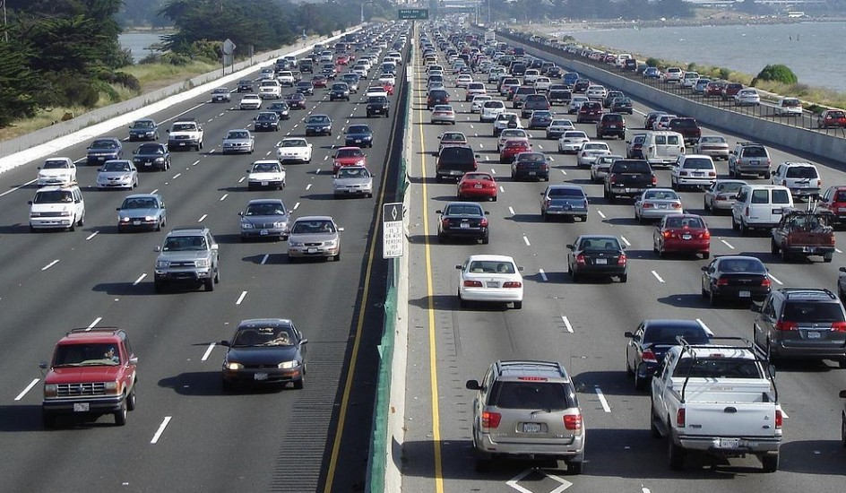
ЦЕЛЬ: доказать на сколько важно учитывать влияние силы трения на безопасность дорожного движения

Slide 3
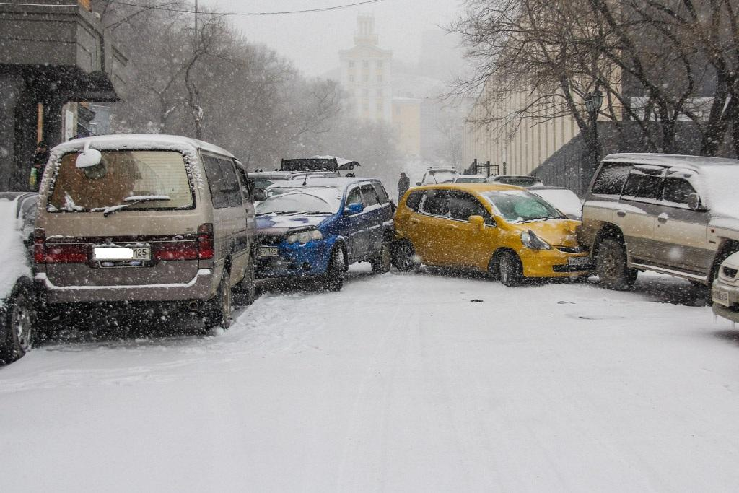
Почему это произошло???

Slide 4
Причины влияющие на движение и остановку автомобиля:
скорость движения автомобиля
внимание и опыт водителей
состояние резины на колесах
сильный ночной мороз, превративший дорогу в ледяной каток
???????

Slide 5
Причины возникновения силы трения.
Первая – это шероховатость поверхности.
Вторая причина – это межмолекулярное притяжение, которое действует в местах контакта трущихся тел.

Slide 6
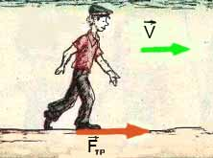

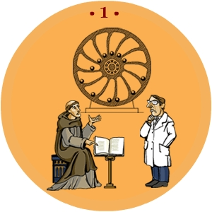

Slide 7

Выделяют три вида силы трения.

Slide 8


Slide 9
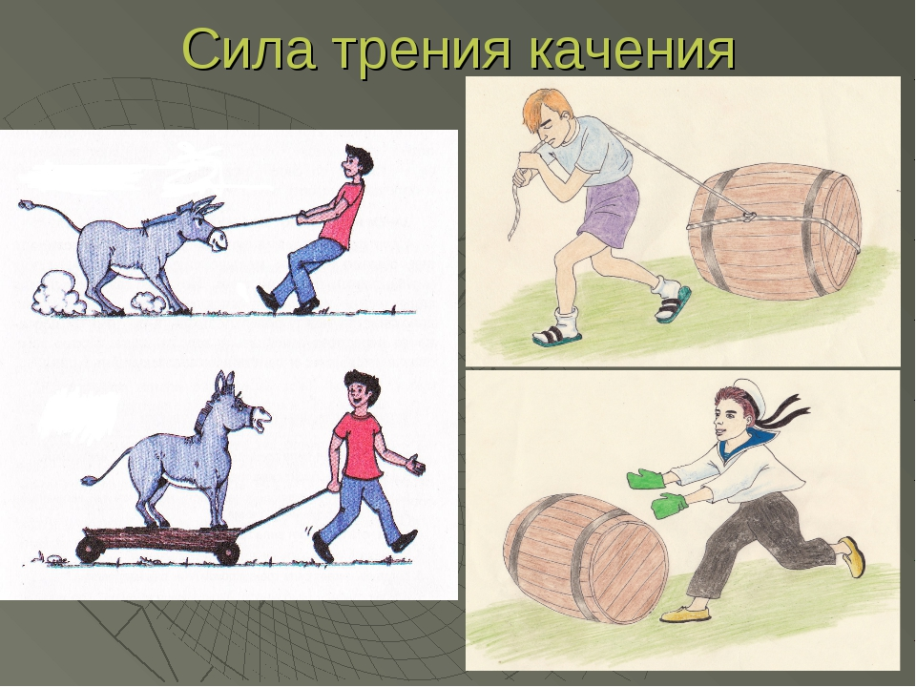

Slide 10
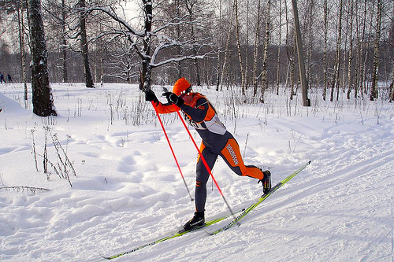
Сила трения скольжения

Slide 11
Сила трения - это сила, возникающая в месте соприкосновения тел и препятствующая их относительному перемещению.

Slide 12
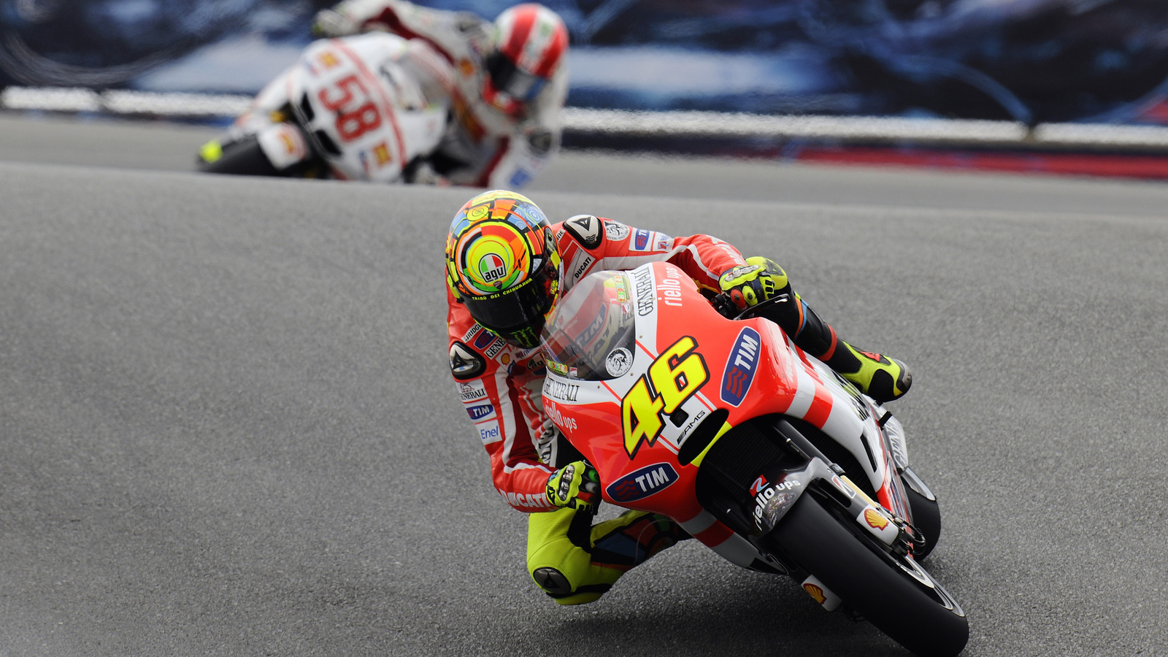
Опыты
1.Асфальтовое покрытие

Slide 13
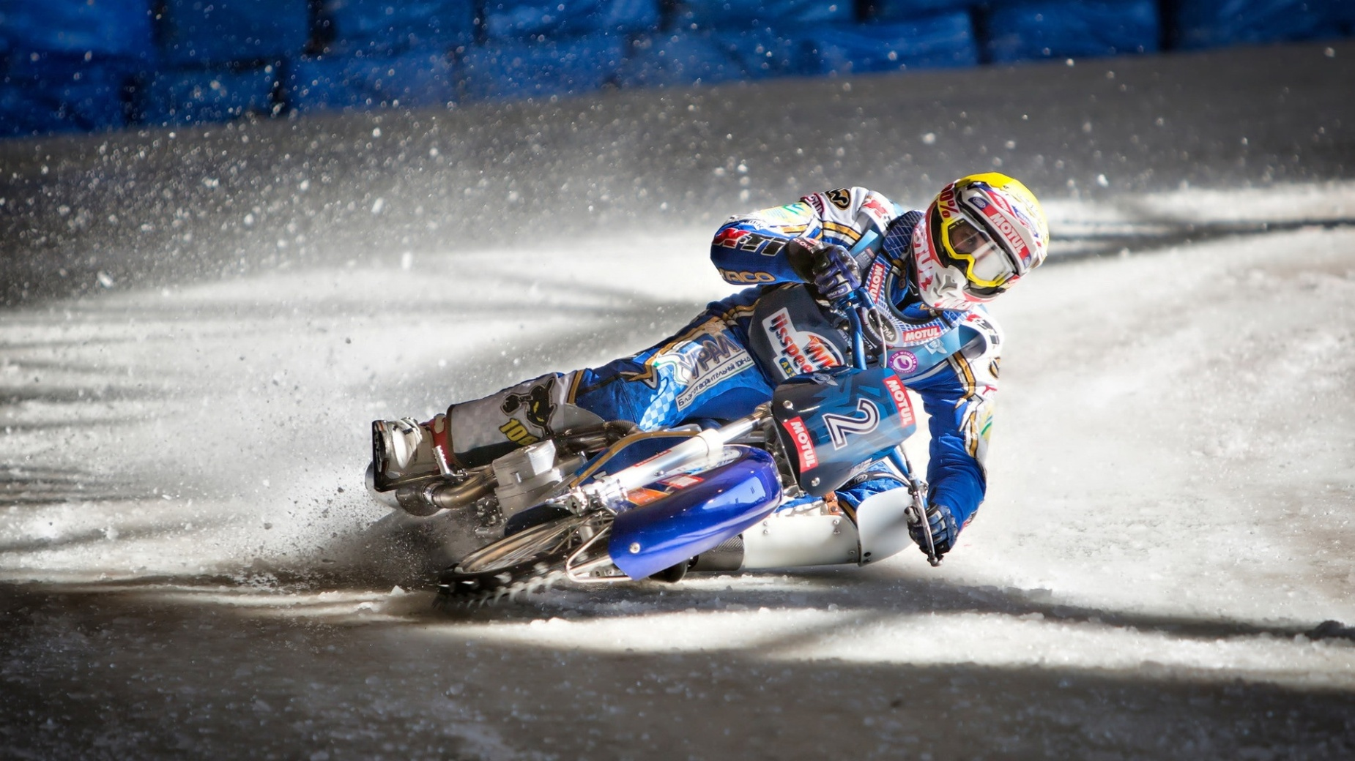
2. Гололёд

Slide 14
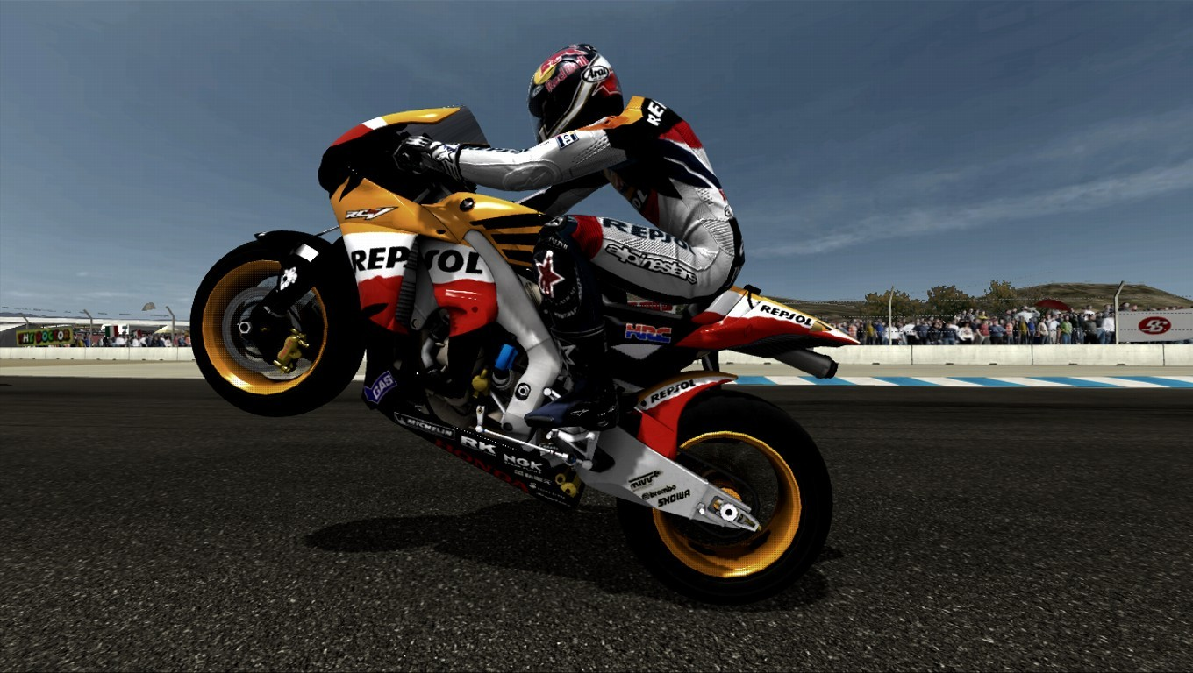
3.Резиновое покрытие

Slide 15
ВЫВОД
Одно из важнейших условий безопасности движения – учитывать покрытие дороги и выбирать скорость вождения согласно дорожным условиям.

Slide 16
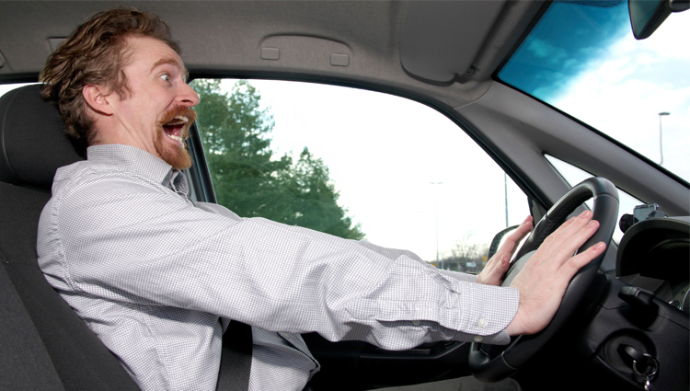


Slide 17


